Slide 1

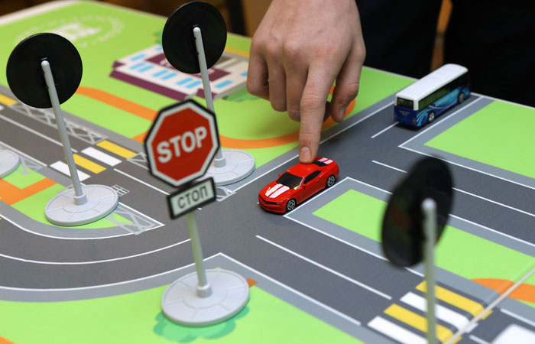
Титульный слайд
Интерактивная игра
«Самый правильный на дороге!»

Slide 2
Примечание
Примечание к интерактивной игре
В начале игры, учащиеся делятся на две команды, за каждый правильный ответ команде выдается один балл. Победившая команда получает диплом об успешном прохождении игры «Самый правильный на дороге!»
Навигация по плакату происходит через левую кнопку мыши, либо же через нажатия на кнопки на интерактивной доске.

Slide 3
Навигация
Викторина «Самый правильный на дороге!»
Дорожные знаки
1
2
Возраст
1
2
Участники дорожного движения
1
2

Slide 4

Дорожные знаки
Первый вопрос
Что обозначает этот знак?
Главная дорога
Вблизи находится пляж
Стоянка

Slide 5

Дорожные знаки Второй вопрос
Дорожные знаки
Второй вопрос
Что обозначает этот знак?
Место отдыха
Тротуар
Проезд запрещен

Slide 6

Возраст Вопрос 1
Возраст
Первый вопрос
С какого возраста можно учиться в автошколе?
C 16 лет
С 18 лет
С 21 года

Slide 7
Возраст Вопрос 2
Возраст
Второй вопрос
С какого возраста можно получить водительские права?
C 16 лет
C 18 лет
C 15 лет

Slide 8
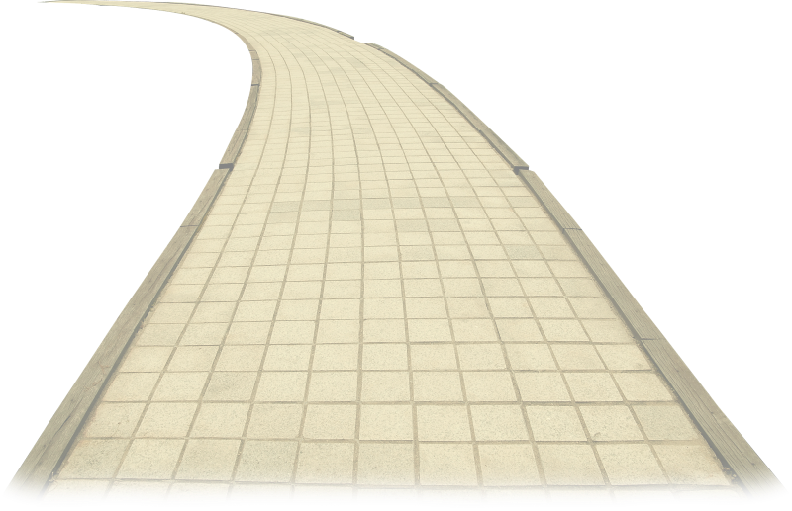
Участники дорожного движения
Первый вопрос
Как называют человека, идущего по тротуару?
Пешеход
Водитель
Пассажир

Slide 9
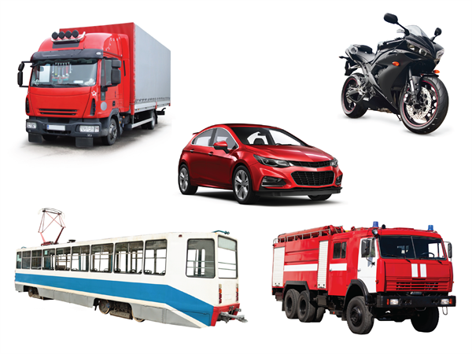
Участники дорожного движения
Второй вопрос
Как называется транспортное средство, для
езды на котором нужно отталкиваться ногой?
Автомобиль
Ролики
Самокат

Slide 10
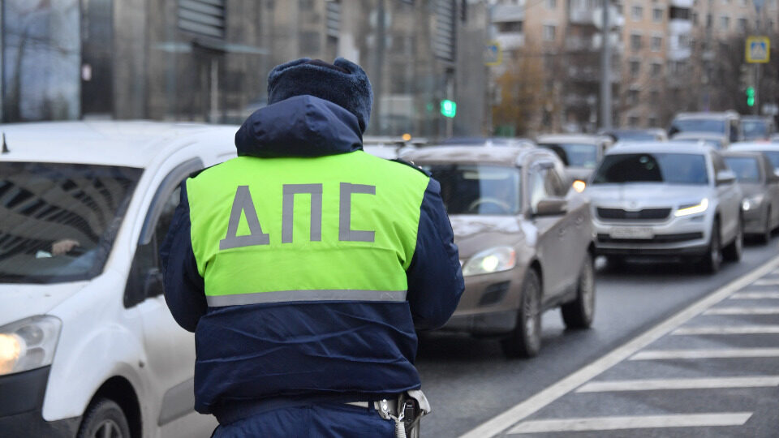
Спасибо за внимание!
Соблюдайте правила дорожного движения!

